Slide 1
SAMARBEID OG TRYGGHET

Slide 2
Det er viktig å kunne samarbeide i forskning.
Det er viktig å være trygge på hverandre når vi skal samarbeide.

Slide 3
VI SNAKKER SAMMEN
Hva synes du er viktig for å ha et godt samarbeid?

Slide 4
HVA ER ET BRA SAMARBEID?
Vi må rose hverandre.
Alle meninger må bli hørt.
Vi må vente på tur når vi snakker sammen.
Det er lov å være uenig.
Det er viktig å si fra når vi er uenige.
Vi må ha en felles plan for det som skal gjøres.
Det er viktig å holde avtaler.
Forskerne må inkludere medforskerne.

Slide 5
TRYGGHET
For å være trygg må vi vite litt om hva vi skal gjøre.
Vi må vite noe om de vi skal være sammen med.
Vi må bli kjent med hverandre.

Slide 6
TRYGGHET PÅ KURSET
Det er viktig at alle som skal ta kurset føler seg trygge.
Alle skal føle seg trygge på hverandre.
Alle skal respektere hverandre og akseptere hverandre.
Vi må ta hensyn til hverandre.

Slide 7
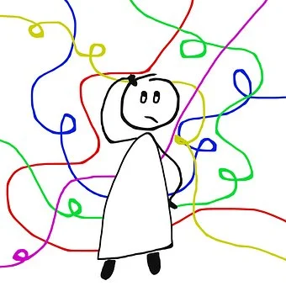
TRYGGHET PÅ KURSET
Vi må være snille og hyggelige slik at vi blir trygge.
Når vi er utrygge må vi få lov til å si fra.
Dere som tar kurset kan si fra hvis dere ikke er trygge.
Kanskje forskerne må hjelpe til.

Slide 8
VI SNAKKER SAMMEN
HVA MÅ TIL FOR AT DU SKAL FØLE DEG TRYGG?
Notes:
Pedagogisk sol

